Slide 1
Особенности медико-социальной экспертизы лиц, пострадавших в результате несчастных случаев на производстве и профессиональных заболеваний, при наличии нескольких страховых случаев на примере Республики Коми
Т.А. Абрамова В.А. Сварич

Slide 2
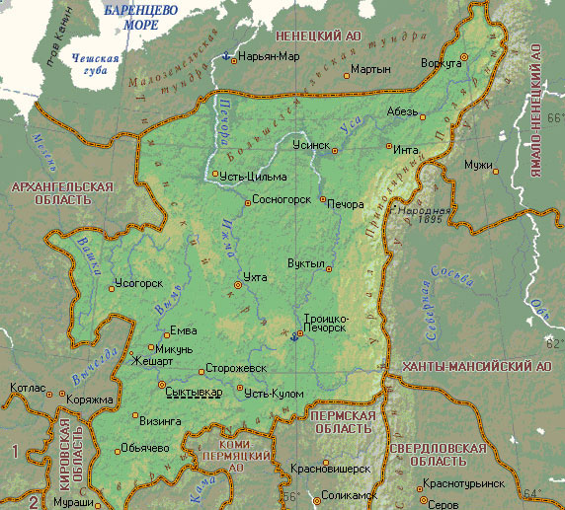
Республика Коми
Площадь территории – 416,8 тыс. км²
Протяженность республики:
- с севера на юг - 785 км
- с запада на восток - 695 км
- с юго-запада на северо-восток - 1275 км
Общая протяженность границ – 4 415 км
Численность населения – 951,2 тыс. человек
Административно-территориальное деление:
- 5 городских округов
- 15 муниципальных районов
- 16 городских поселений
- 175 сельских поселений,
- 720 сельских населенных пунктов.

Slide 3
Динамика профессиональной заболеваемости

Slide 6
Возраст пострадавших

Slide 7
Правила установления степени утраты профессиональной трудоспособности в результате несчастных случаев на производстве и профессиональных заболеваний, утвержденные постановлением Правительства РФ от 16.10.2000 №789.
Статья 14. В случае если у пострадавшего наступила полная утрата профессиональной трудоспособности вследствие резко выраженного нарушения функций организма при наличии абсолютных противопоказаний для выполнения любых видов профессиональной деятельности, даже в специально созданных условиях, устанавливается степень утраты профессиональной трудоспособности 100 процентов.
Статья 15. В случае если пострадавший вследствие выраженного нарушения функций организма может выполнять работу лишь в специально созданных условиях, устанавливается степень утраты профессиональной трудоспособности от 70 до 90 процентов.

Slide 8
Статья 16. В случае если пострадавший вследствие несчастного случая на производстве и профессионального заболевания может в обычных производственных условиях продолжать профессиональную деятельность с выраженным снижением квалификации либо с уменьшением объема выполняемой работы или если он утратил способность продолжать профессиональную деятельность вследствие умеренного нарушения функций организма, но может в обычных производственных условиях выполнять профессиональную деятельность более низкой квалификации, устанавливается степень утраты профессиональной трудоспособности от 40 до 60 процентов.
Статья 18. Степень утраты профессиональной трудоспособности при повторных несчастных случаях на производстве и профессиональных заболеваниях определяется на момент освидетельствования по каждому из них раздельно, независимо от того, имели они место в период работы у одного работодателя или разных работодателей, с учетом профессиональных знаний и умений пострадавшего и в целом не может превышать 100 процентов.

Slide 9
Динамика судебной практики
Год | 2009 | 2010 | 2011 | 2012 | 2013
Новых исков | 112 | 93 | 104 | 124 | 79
Их них по % УПТ | 83 | 50 | 67 | 64 | 41
В пользу истца | 17 | 15 | 14 | 10 | 5

Slide 10
Статья 3 Федерального закона от 24.07.1998 N 125-ФЗ «Об обязательном социальном страховании от несчастных случаев на производстве и профессиональных заболеваний»
«Страховой случай - подтвержденный в установленном порядке факт повреждения здоровья застрахованного вследствие несчастного случая на производстве или профессионального заболевания, который влечет возникновение обязательства страховщика осуществлять обеспечение по страхованию»

Slide 11
% УПТ
.
45 лет

Slide 12
БЛАГОДАРЮ ЗА ВНИМАНИЕ!

